Slide 1
Et felles løft fra alle parter
Ideer, inspirasjon og eksempler

Slide 2
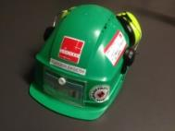
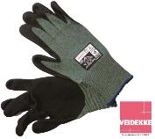
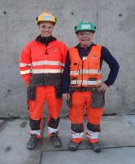
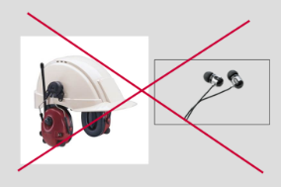
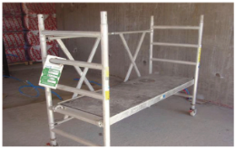
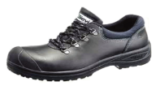
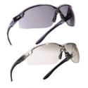
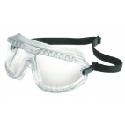
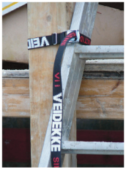
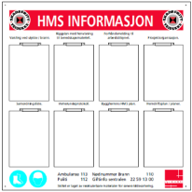
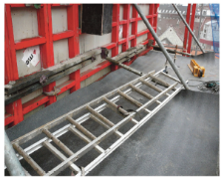

Dette er ditt ansvar
Alle uskadd hjem fra jobben
Hjelm med øreklokker
(UE kan benytte andre typer hørselvern men disse skal være tilgjengelig)
Kuttreduserendehansker kl 5 skal benyttes ved:
Skjæring med gips og tapetkniv
Arbeide med stålstenderverk og ventilasjonskanaler
Armering
NB! Kuttreduserende hansker skal ikke benyttes
ved bruk av roterende verktøy
Hørselvern med FM radio eller
øretelefoner er ikke tillatt
Synbarhetstøy
(minimum overdel)
Ved følgende arbeid skal vernebriller benyttes:
Støping
Blanding av lim, mørtel og sementbaserte produkter
Sprøytemaling
Bruk av alle typer sager
Boring over hodehøyde
Meisling, sliping og skraping
Bruk av slegge
Bruk av boltepistol
Ved arbeid i nærheten av gravemaskin
Heldekkende brilles skal benyttes:
Bruk av vinkelsliper
Når en utsettes for mye sprut av eget
arbeid eller andres arbeid
Lysdempende briller skal benyttes:
Bruk av skjærebrenner og lignende
Vernesko med spikertramp
Rekkverk (ekskl. fortlist) min. 3 sider
på stillaser under 2m
Stiger som ikke er i bruk
skal ligge på dekke/bakken
Alle plikter å gjøre seg kjent med
oppslag på HMS-tavlen (verneprotokoll, varslingsplan ved ulykke osv.)
Stiger festes og stikke 1
meter over kanten

Slide 3
Daglig brifing: en 5-minutters
sikkerhetssamtale hver morgen
for å sikre fokus og kontroll.
Sammen er vi HELT RÅ
.Har alle kontroll på dagens arbeidsoppgaver?
.Er alle forutsetninger på plass?
.Er all risiko vurdert og tatt hensyn til?
.Er alle som påvirkes informert?
4 x JA?
Lykke til med en trygg og sikker arbeidsdag.

Slide 4
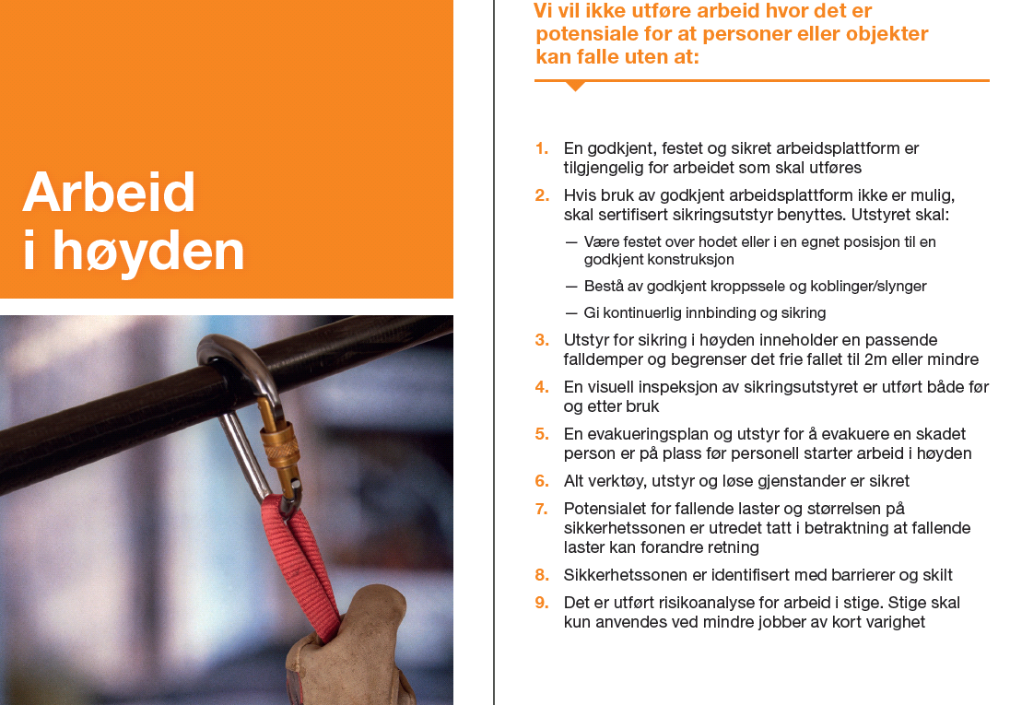
Fra Aker Solutions' "JUST RULES"

Slide 5
Fra Betonmast – daglig koordinering

Slide 6

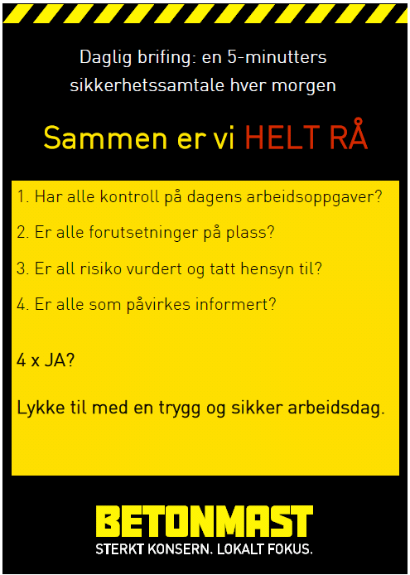
Forslag - Daglig koordinering
Alternative navn:
Daglig HMS koordinering
Daglig sikkerhetsdialog
Daglig sikkerhetssamtale
Daglig HMS samtale
Daglig koordineringssamtale
Daglig samordning

Slide 7
Daglig koordinering
En kort gjennomgang av dagens oppgaver etter noen styrte parametere for:
  Å sikre at den daglige fokus og kontroll er tilstede.
  At det gjennom hele prosjektet velges løsninger som ivaretar trygg produksjon.
  Å påvirke den enkeltes holdning positivt mot trygg og effektiv produksjon.
  Å samordne aktiviteter.
  Å bygge sikkerhetskultur.
  Å sikrer at Barrier er på plass.

Slide 8
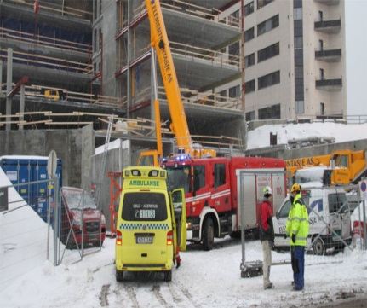
Sikkerhetsbarrierer
Ferdighet
Risikovurdering
Utstyr
Kommunikasjon
Planlegging
Ledelse
Holdning
Uønskede- hendelse
Med begrepet barriere menes tekniske, operasjonelle og organisatoriske elementer som enkeltvis eller til sammen skal redusere muligheten for at konkrete feil, fare- og ulykkessituasjoner inntreffer, eller som begrenser eller forhindrer skader/ulemper

Slide 9
Gjennomføring
Samtalen skal maks ta 5 minutter og egen blokk benyttes som utgangspunkt.
Det er en muntlig gjennomgang uten krav til dokumentasjon.
Prosjektleder er ansvarlig for at dette blir gjennomført i prosjektet.
Prosjektleder må i hvert enkelt prosjekt finne hensiktsmessig gjennomføringsmåte.

Slide 10
Avansert utregning av standard

Slide 11
Forbedringsarbeid med HMS-systemet
Dette kapittelet gir noen råd om hvordan et HMS-system kan bygges opp, brukes og presenteres

Slide 12
Alle fortjener et godt system!
Et HMS-system skal
Et godt HMS-system skal bidra til
Være skrevet for de som skal bruke det
Være enkelt å følge og å forstå
Inneholde passe detaljerte forklaringer
Være tilgjengelig
Være et felles utgangspunkt for forbedring
Sikker og effektiv drift
At alle kommer like hele hjem
At vi kan kommunisere godt med hverandre
Inkludering og god forståelse for arbeidet
God lønnsomhet
Suksessfaktorer
Involvering i utarbeidelse, sikre forståelse
Organisering – roller og ansvar – må være klart beskrevet
Enkle beskrivelser, én side, bilder/grafikk
Effektive rutiner for revisjoner og oppdateringer

Slide 13
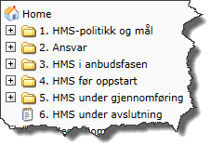
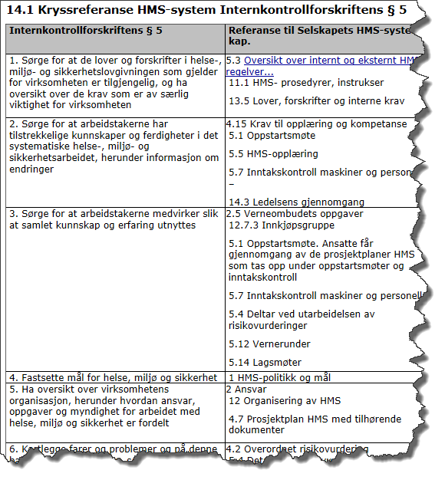
Tips og råd
Alt innhold skrives for brukerne – systemet må oppfattes som en hjelp
Kapittelinndeling følger av dette
For å gjøre det enkelt ved tilsyn e.l. kan det lages en kryssreferanse som viser hvordan selskapet oppfyller sine forpliktelser – denne er til hjelp og bruk kun for HMS-personer og myndigheter
Det er HMS-personenes fagkunnskap og forståelse for driften som skal gjøre at alle rutiner og krav fremstilles på en side, se de neste sidene

Slide 14
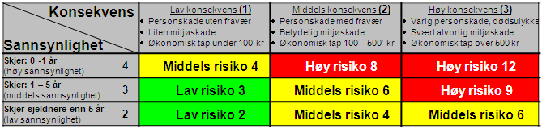
1
5
Deltagere = de som skal utføre arbeidet (med signaturer):
Angi nr. på arbeidsmoment med rød risiko og reduser risiko til akseptabelt nivå
Nr | Tiltak | Ansvar | Frist
2
Arbeidsoperasjon som skal risikovurderes:
Mal for risikovurdering
3
Hva slags maskiner, utstyr og materiell er nødvendig:
4
Arbeidsmomenter | Hva kan gå galt | Risiko
 |  |  |  | Nr
Hjelpematrise

Slide 15
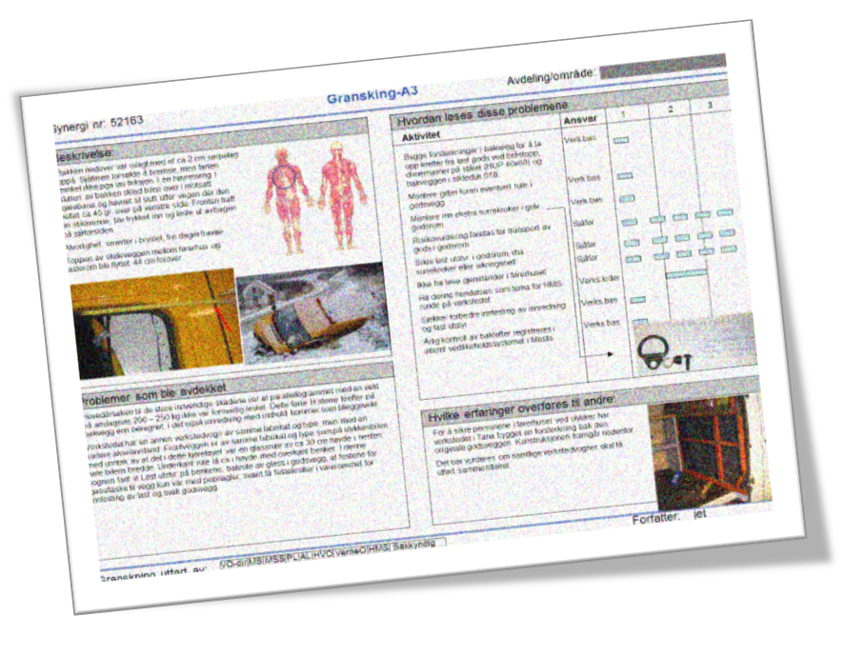
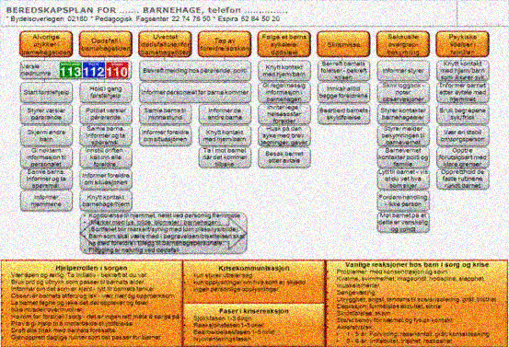
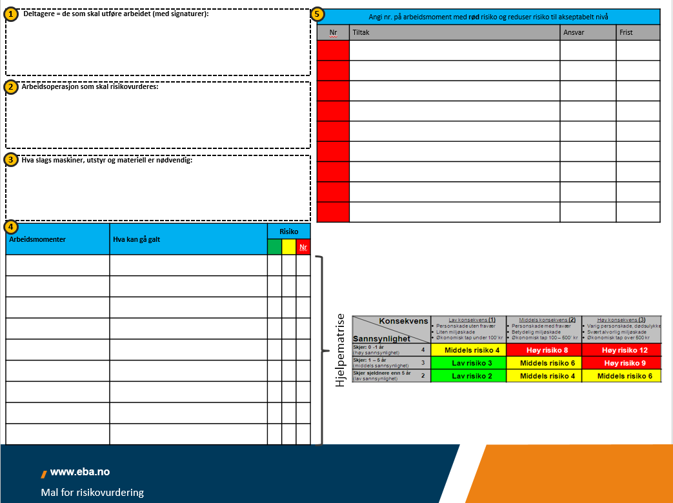
Eksempler
Granskningsrapport
Beredskapsplan
Mal for risikovurdering

